Slide 1
《软件综合实践》课程项目答辩
赛友 TeamUp
学生竞赛信息管理与组队社区平台
竞赛发布 · 智能组队 · 报名审核 · 成绩管理 · 消息通知 —— 覆盖竞赛组织全流程
React 19
TypeScript
Spring Boot 3.2
MySQL 8
JWT 鉴权
Docker
第 ＿ 组 组长：＿＿＿＿＿ 组员：＿＿＿＿＿＿＿＿＿＿＿＿
2026 年 9 月 · 指导老师：＿＿＿＿＿＿

Slide 2
OUTLINE · 汇报大纲
02
六大板块，对应考核体系三项指标
/ 19
01
项目背景与需求调研
50%
需求调研 · 方案设计
功能实现 · 界面质量
痛点分析 · 问卷访谈 · 竞品与文献调研
02
需求分析与系统设计
分析研究
三角色用例 · 分层架构 · 8 表数据模型
03
核心功能实现
34%
有效沟通 · 分享协作
协调整合
竞赛全生命周期 · 组队社区 · 报名成绩
04
界面设计与创新点
团队合作
Liquid Glass 设计语言 · 四大亮点
05
系统测试
16%
计划管控 · 进度掌控
效益与影响分析
全链路冒烟回归 · 9 步业务闭环
06
团队合作与项目管理
项目管理
分工协作 · 进度管控 · 总结展望
讲解内容与考核指标逐项对应

Slide 3
01 · 研究能力 —— 需求调研
03
项目背景：竞赛组织为什么需要一个新系统
/ 19
高校竞赛组织现状的四类痛点
调研方法
1
信息分散
竞赛通知散落在 QQ 群、官网、海报，易错过报名窗口
问卷与访谈
面向同学与指导老师发放问卷、开展访谈，收集报名与组队环节的真实痛点
2
组队困难
跨专业、跨年级找队友靠人脉转发，技能匹配度低
竞品分析
流程混乱
纸质 / 微信群报名，审核无留痕，名单靠人工统计
调研“到梦空间”、各竞赛官网报名系统与校园 QQ 群组队模式，分析优劣
3
文献调研
4
数据缺失
获奖成绩无统一归档，学院难以汇总竞赛成果
查阅需求分析与管理信息系统设计相关文献与工程实践，确定技术路线
识别的复杂工程问题
多角色权限下业务状态机的一致性管理 · 组队匹配的交互与数据设计 · 数据结构精简与可扩展性的平衡

Slide 4
02 · 需求分析
04
三种角色 · 六类业务模块
/ 19
管理员
教师
学生
用户管理：启停、重置密码、批量操作
创建 / 编辑 / 发布竞赛
竞赛浏览 · 关键词搜索
竞赛审核发布与全局报名监管
团队组建审核与指导分配
组队报名与招募广场
数据统计看板与公告发布
成绩录入、排名与奖项发布
互看 / 入队申请 · 消息通知
全院竞赛数据资产沉淀
查看名下竞赛与参赛情况
成绩、参赛历史与个人中心
非功能需求：JWT 无状态鉴权 + 三角色权限控制 · 角色路由守卫 · 统一响应体与全局异常处理 · 状态自动推进与级联一致

Slide 5
02 · 系统设计
05
前后端分离的分层系统架构
/ 19
前端展示层
React 19 SPA
工程化配套
Tailwind 4 · Zustand 5 · React Router 7 · Motion 动画
Vite 代理
Axios（JWT 拦截器）
一键转发 /api，免跨域配置
REST / JSON
Swagger OpenAPI
业务服务层
Spring Boot 3.2.5
79 个端点在线文档与调试
Controller × 13 · Service × 12 · Spring Security + JWT · EasyExcel
统一 Result 封装
MyBatis-Plus 3.5.6
{code, message, data} 契约
ORM · 自动映射
全局异常处理
数据持久层
MySQL 8（Docker）
400 / 403 / 500 状态码语义化
8 张核心表 · JSON 灵活字段 · 事务与索引
文件上传服务
封面 / 附件 / 报名材料

Slide 6
02 · 技术选型
06
技术栈与选型理由
/ 19
层级 | 技术 | 选型理由
前端框架 | React 19 + TypeScript | 生态成熟 · 类型安全 · Hooks 组件化
UI / 样式 | Tailwind CSS 4 + Motion | 原子化样式，快速实现玻璃拟态与动效
后端框架 | Spring Boot 3.2.5（Java 17） | LTS 支持 · REST 生态完善 · 事务与安全开箱即用
ORM | MyBatis-Plus 3.5.6 | CRUD 零 SQL，复杂查询仍可手写控制
数据库 | MySQL 8（Docker） | JSON 字段支持灵活结构 · 容器化一键部署
认证安全 | JWT + Spring Security | 无状态鉴权 · 三角色权限矩阵
开发工具链
VS Code
IntelliJ IDEA
Maven
Docker Desktop
Git
Swagger
Chrome DevTools
开发工具与语言即可作为答辩问题 1 的直接答案

Slide 7
02 · 数据库设计
07
8 表数据模型：从 15 张精简而来
/ 19
competition
recruit_post
sys_notification
设计亮点
竞赛信息
招募帖子
系统消息
15
→ 8 表
sys_user
Lean 精简：三张社区化迭代中合并冗余表，结构更清晰
team_member
用户 / 三角色
community_request
团队成员
互动请求
JSON 灵活字段
awards 奖项 / attachments 附件自描述
命名统一
snake_case ↔ camelCase 自动映射
competition_team
competition_result
逻辑外键
竞赛团队
竞赛成绩
不加物理外键，便于 Lean 重构演进
索引覆盖查询
1 : N 关系 · sys_user 为三角色主表
状态、发布人、报名人高频索引
来源：backend/sql/init.sql · docs/ER-DIAGRAM.md

Slide 8
03 · 核心功能（一）
08
竞赛全生命周期状态机
/ 19
草稿
待审核
已发布
进行中
已结束
已驳回
审核不通过 → 退回草稿，可修改后重新提交
状态自动推进
定时任务按报名截止 / 比赛时间自动流转：到点即从未发布 → 进行中 → 已结束，无需人工干预
状态即权限：草稿仅发布人可见 · 待审核由管理员审 · 已发布对全校开放报名 · 已结束锁定并归档成绩
5 个主状态 + 驳回分支，覆盖竞赛从发布到归档的完整生命周期

Slide 9
03 · 核心功能（二）
09
组队社区 TeamUp：从“报名”到“组队”
/ 19
1
发布招募/求组
2
广场浏览·搜索
3
互看认识
4
申请/邀请
5
成团
带技能标签与截止时间，招募帖可自动建队
按方向标签、关键词筛选全局招募帖
浏览对方主页，技能标签与经历
队长处理入队申请，也可主动邀请
队伍满员提交审核，关联竞赛报名
设计要点
帖子即队伍
招募帖直接建队，帖子与队伍一体化
双向互动
互看、入队申请/邀请三类请求统一流转
队伍详情页
成员、口号、状态、一键跳转，信息透明
状态通知
申请同意/拒绝，消息中心即时通知
审核闭环
教师审核队伍，意见级联到每名成员
对照答辩问题 4：组队社区是本系统“校园特色”与差异化亮点

Slide 10
03 · 核心功能（三）
10
报名审核与成绩管理
/ 19
报名审核流
成绩管理流
提交报名
个人或随团队报名，上传附件与备注
录入成绩
分数 · 排名 · 奖项等级（支持自定义奖项）
教师审核
通过 / 拒绝并填写审核备注
发布
教师确认后发布，学生端可见
留痕归档
审核时间与意见写入记录，可追溯
历史归档
沉淀为参赛历史，可长期查询
状态通知
学生端实时可见结果
数据复用
导出成绩单 / 同步统计数据
查找与模糊搜索 + 一键导出
关键词 LIKE 模糊查询：竞赛名称 · 主办单位 · 用户姓名 · 招募帖标题 · 获奖信息，列表均支持分页与搜索
EasyExcel 导出报名名单与成绩单，替代人工统计表格
可直接回答：答辩问题 6 / 7（查找与模糊搜索字段）

Slide 11
03 · 核心功能（四）
11
消息中心：三类消息 · 全站跳转
/ 19
公告 announcement
互动 interaction
系统 system
管理员向全员发布通知、报名提醒
互看、入队申请 / 邀请、审核结果
状态变更、成绩发布等系统提示
全员触达覆盖
最多交互 · 即答即达
流程联动
消息触达能力
未读角标
导航栏实时未读数
一键已读
批量标记，红点清零
置顶公告
重要通知置顶展示
全站跳转
点击直达对应业务页面
消息带引用（ref_type + ref_id），点击可直接跳转到对应业务页面 —— 信息闭环

Slide 12

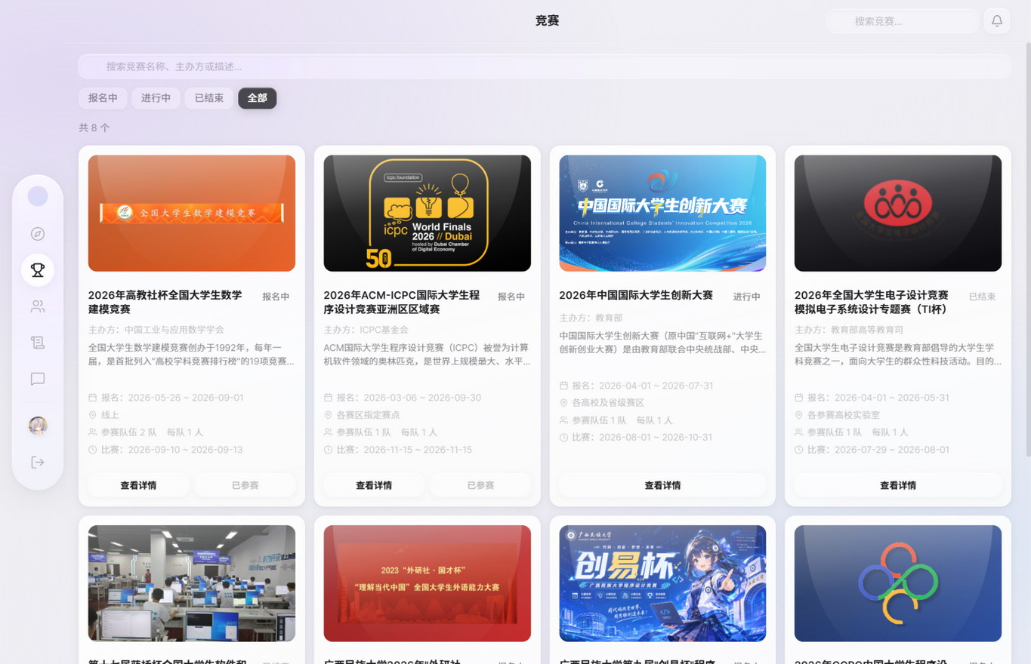
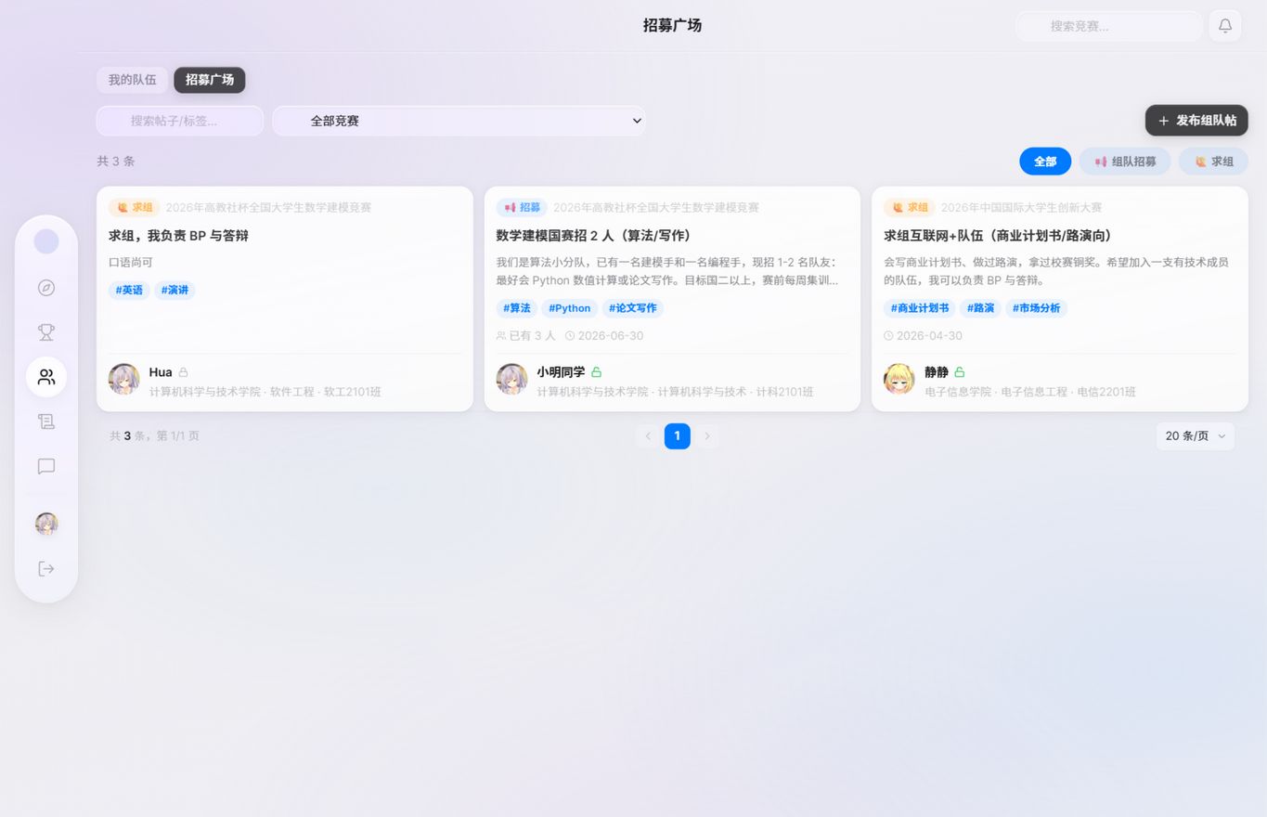
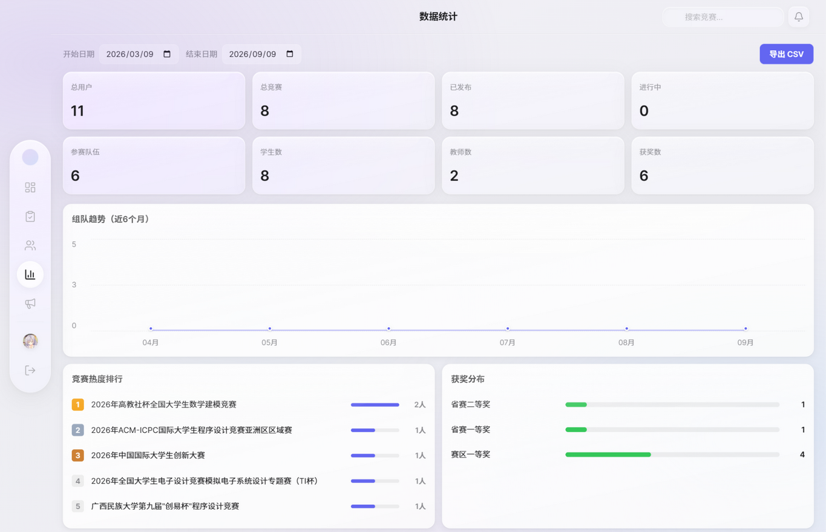
04 · 界面设计
12
Liquid Glass 设计语言 · 组件化工程
/ 19
组件化工程
35
25+
通用组件
业务页面
真实界面：登录页 / 学生竞赛列表
13.9k
5.1k
前端代码行
后端代码行
GlassModal · EmptyState · PageSkeleton · ListMeta · statusBadge…… 统一命名与职责，跨页面复用
招募广场 / 管理员数据统计

Slide 13
04 · 创新点
13
四大亮点，答辩问题 10 的答案
/ 19
1
社区化组队
把“报名系统”升级为“组队社区”：招募 / 求组 / 互看双向匹配，帖子即队伍，闭环成团报赛
2
全生命周期状态机
竞赛状态自动推进，团队审核意见级联同步到每位成员，杜绝流程状态不一致
3
灵活的数据设计
JSON 字段承载自定义奖项与附件，8 表精简结构支撑全业务，兼顾灵活与可维护
4
全链路可验证
Python 冒烟脚本一键回归 9 步业务闭环 + Swagger 在线接口文档，联调效率高
创新点均来自真实需求调研与工程实践，非“为创新而创新”

Slide 14
05 · 系统测试
14
三层测试策略 · 全链路回归
/ 19
1
全链路接口冒烟
覆盖规模
smoke_full.py：注册 → 登录 → 发布竞赛 → 组队 → 报名 → 审核 → 成绩 → 消息，9 步业务闭环自动执行、数据自动清理
79
8
REST API 端点
数据表全覆盖
2
前端验证计划
docs/frontend-test-plan：按模块列验证单，三角色页面逐项覆盖，历史报告留档
25+
9
页面组件验证
步冒烟业务闭环
3
联调与回归
Git 版本化迭代 + Swagger 契约对齐，每个大版本发布前跑全链路冒烟
如实说明：单元测试覆盖率仍待提升，已列入下一迭代计划

Slide 15
05 · 团队合作（34%）
15
分工明确 · 沟通高效 · 协作分享
/ 19
组员分工
高效协作机制
组长 · 后端
（姓名：＿＿＿）
Git 分支协作
架构设计 · 数据库 · 核心 Service
feature 分支 → 相互 review → 合并 main，24 次提交留痕
前端开发
（姓名：＿＿＿）
接口契约先行
25+ 页面 · 35 组件 · 设计系统
先定 Swagger 契约再并行开发，同一事实源编程
接口 · 安全
（姓名：＿＿＿）
文档知识共享
Controller · JWT 权限 · Excel 导出
开发手册 + 踩坑记录全员共享，经验不沉淀个人
测试 · 文档
（姓名：＿＿＿）
例会 + 看板
冒烟脚本 · 开发手册 · 答辩材料
每周同步进度与风险，任务到人、到截止日
分工按“强项 × 工作量 × 学习目标”协商确定，交叉 review
典型事例：接口契约修改 → 站会同步 → 24 小时内前后端上线

Slide 16
06 · 项目管理（16%）
16
13 周迭代 · 进度可控 · 效益可见
/ 19
6月中旬–6月底
7月上旬
7月中–8月
9月初
需求调研与设计
框架与数据库
核心功能迭代
社区化大版本
问卷访谈 · 竞品分析 · 技术选型
前后端骨架 · 8 表模型 · Docker 环境
13 次功能提交 · 每周一个可演示版本
TeamUp 组队社区 · 测试 · 文档沉淀
管理工具
范围控制 · 效益分析
Git 版本管理
分支策略 + 提交规范，版本可回溯
功能分级防蔓延
必须 / 期望两级，先保核心链路
Docker 环境标准化
一键搭建 MySQL，消除环境差异
进度滞后预案
先交付可演示核心，再补细节
Swagger 契约
接口单一事实源，前后端并行
冒烟回归脚本
每版本发布前自动验证核心链路
社会与经济效益
降低组织成本 · 沉淀数据资产 · 可复制
依据 Git 提交历史：第 1 次提交 2026-06-12 → 最新提交 2026-09-07，共 24 次版本化提交

Slide 17
06 · 难点攻关与经验
17
三个真实难题与解法
/ 19
1
问题
解决
JSON 字段前端白屏
后端自定义 getter 反序列化为数组，前端再加 JSON.parse 兜底，双保险
awards / attachments 是 MySQL JSON 字符串，前端 .map() 直接崩溃
2
问题
解决
审核状态级联一致
Service 层单事务内级联更新全成员记录，保持数据一致
审核团队后，所有成员的报名记录需同步状态与意见，易漏写
3
问题
解决
前后端参数契约不一致
以 Swagger 契约为准统一修正；教训：接口契约先行，避免各写各的
批量接口前端传 {ids}，后端期望裸数组，调用即 400
联调经验：异常与状态码全局统一 · 问题沉淀进踩坑文档 · 先定契约再编码 —— 可直接回答答辩问题 17

Slide 18
06 · 总结与展望
18
成果一览 · 不足与下一步
/ 19
13.9k
5.1k
79
前端代码行
后端代码行
API 端点
8
35
13 周
数据表
通用组件
按期交付
功能完成度：需求分析阶段 5 大模块全部实现并上线可演示；对照“功能是否全部实现”——是，含需求评审时的附加功能
不足与展望：① 单元测试 / E2E 覆盖待补齐 ② 消息实时性升级为 WebSocket 推送 ③ 技能标签驱动的智能组队推荐 ④ 移动端适配
诚实呈现不足，同时给出明确的改进路线 —— 对应答辩问题 11 / 12 / 16

Slide 19
感谢聆听
恳请各位老师批评指正
赛友 TeamUp —— 让每一场竞赛，都有可靠的队友
第 ＿ 组 · 2026 年 9 月

